Slide 1

Vue.js
技术报告
31401151
许文凯
Notes:
本模板由微信公众号欢乐PPT和夏影联合发布，请勿私自传播；更多模板和教程，请关注微信公众号：欢乐PPT

Slide 2
目录
一、Vue.js简介及特性
二、Vue.js常用指令
三、Vue.js的Demo
Notes:
本模板由微信公众号欢乐PPT和夏影联合发布，请勿私自传播；更多模板和教程，请关注微信公众号：欢乐PPT

Slide 3
Vue.js简介及特性
Notes:
本模板由微信公众号欢乐PPT和夏影联合发布，请勿私自传播；更多模板和教程，请关注微信公众号：欢乐PPT

Slide 4
Vue.js简介及特性
Vue.js 是什么
Vue.js
Vue.js（读音 /vjuː/，类似于 view） 是一套构建用户界面的渐进式框架。与其他重量级框架不同的是，Vue 采用自底向上增量开发的设计。Vue 的核心库只关注视图层，它不仅易于上手，还便于与第三方库或既有项目整合。另一方面，当与单文件组件和 Vue 生态系统支持的库结合使用时，Vue 也完全能够为复杂的单页应用程序提供驱动。
Notes:
本模板由微信公众号欢乐PPT和夏影联合发布，请勿私自传播；更多模板和教程，请关注微信公众号：欢乐PPT

Slide 5
Vue.js简介及特性
Vue.js的特性
声明式渲染
Vue.js 的核心是一个允许采用简洁的模板语法来声明式的将数据渲染进 DOM。
MVVM模式——数据绑定
描述了在Vue.js中ViewModel是如何和View以及Model进行交互的。
组件化应用
组件系统是Vue.js其中一个重要的概念。
Notes:
本模板由微信公众号欢乐PPT和夏影联合发布，请勿私自传播；更多模板和教程，请关注微信公众号：欢乐PPT

Slide 6
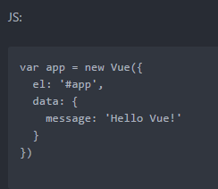
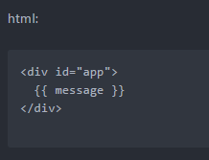

Vue.js简介及特性
声明式渲染
Vue.js 的核心是一个允许采用简洁的模板语法来声明式的将数据渲染进 DOM。
Vue.js是数据驱动的，无需手动操作DOM。
Notes:
本模板由微信公众号欢乐PPT和夏影联合发布，请勿私自传播；更多模板和教程，请关注微信公众号：欢乐PPT

Slide 7

Vue.js简介及特性
声明式渲染
修改 app.message，你将看到上例相应地更新
看起来这跟单单渲染一个字符串模板非常类似，但是 Vue 在背后做了大量工作。现在数据和 DOM 已经被绑定在一起，所有的元素都是响应式的。
Notes:
本模板由微信公众号欢乐PPT和夏影联合发布，请勿私自传播；更多模板和教程，请关注微信公众号：欢乐PPT

Slide 8
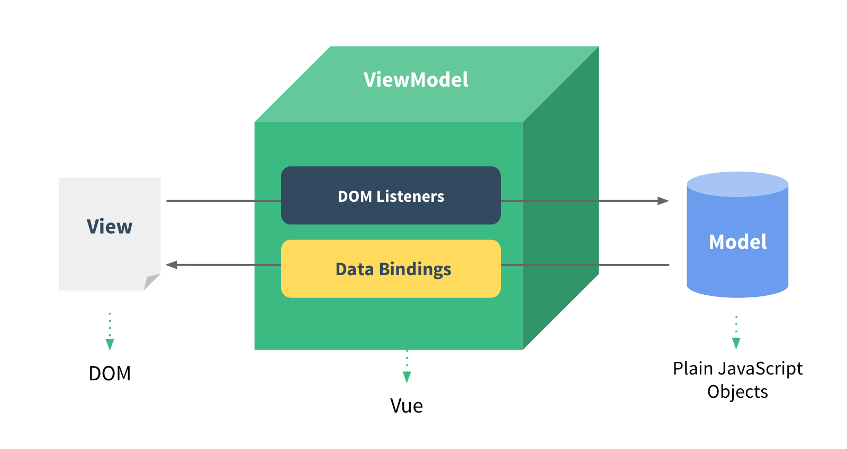
Vue.js简介及特性
MVVM模式——数据绑定
描述了在Vue.js中ViewModel是如何和View以及Model进行交互的。
MVVM模式（Model-View-ViewModel）
MVVM的本质是通过数据绑定链接View和Model，让数据的变化自动映射为视图的更新。Vue.js在数据绑定的API设计上借鉴了Angular的指令机制：用户可以通过具有特殊前缀的HTML 属性来实现数据绑定，也可以使用常见的花括号模板插值，或是在表单元素上使用双向绑定。
Notes:
本模板由微信公众号欢乐PPT和夏影联合发布，请勿私自传播；更多模板和教程，请关注微信公众号：欢乐PPT

Slide 9
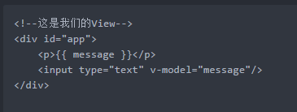
Vue.js简介及特性
MVVM模式——数据绑定
MVVM本身是实现了双向绑定的，在Vue.js中可以使用v-model指令在表单元素上创建双向数据绑定。
将message绑定到文本框，当更改文本框的值时，<p>{{ message }}</p> 中的内容也会被更新
Notes:
本模板由微信公众号欢乐PPT和夏影联合发布，请勿私自传播；更多模板和教程，请关注微信公众号：欢乐PPT

Slide 10
Vue.js简介及特性
MVVM模式——数据绑定
MVVM本身是实现了双向绑定的，在Vue.js中可以使用v-model指令在表单元素上创建双向数据绑定。
反过来，如果改变message的值，文本框的值也会被更新，我们可以在Chrome控制台进行尝试。
Notes:
本模板由微信公众号欢乐PPT和夏影联合发布，请勿私自传播；更多模板和教程，请关注微信公众号：欢乐PPT

Slide 11
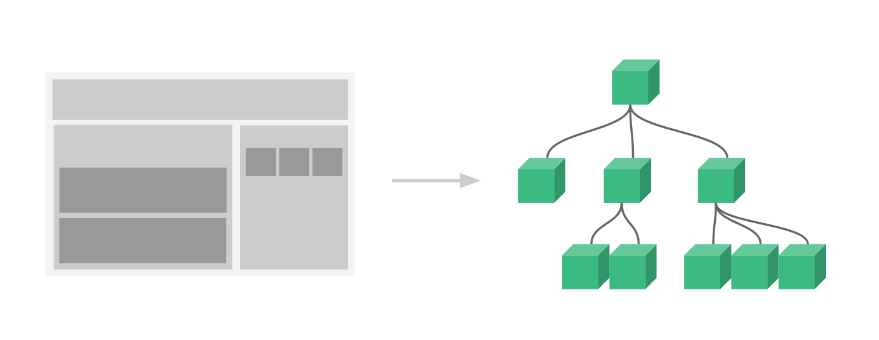
Vue.js简介及特性
组件化应用
组件系统是Vue.js其中一个重要的概念，它提供了一种抽象，让我们可以使用独立可复用的小组件来构建大型应用，任意类型的应用界面都可以抽象为一个组件树：
Notes:
本模板由微信公众号欢乐PPT和夏影联合发布，请勿私自传播；更多模板和教程，请关注微信公众号：欢乐PPT

Slide 12
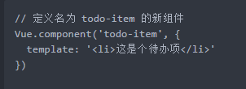
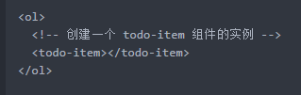
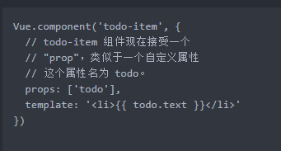
Vue.js简介及特性
组件化应用
在 Vue 里，一个组件本质上是一个拥有预定义选项的一个 Vue 实例，在 Vue 中注册组件很简单：
构建
但是这样会为每个待办项渲染同样的文本，这看起来并不炫酷，我们应该能将数据从父作用域传到子组件。让我们来修改一下组件的定义，使之能够接受一个属性。
Notes:
本模板由微信公众号欢乐PPT和夏影联合发布，请勿私自传播；更多模板和教程，请关注微信公众号：欢乐PPT

Slide 13
Vue.js常用指令
Notes:
本模板由微信公众号欢乐PPT和夏影联合发布，请勿私自传播；更多模板和教程，请关注微信公众号：欢乐PPT

Slide 14
Vue.js常用指令
Vue.js指令
Vue.js的指令是以v-开头的，它们作用于HTML元素，指令提供了一些特殊的特性，将指令绑定在元素上时，指令会为绑定的目标元素添加一些特殊的行为，我们可以将指令看作特殊的HTML特性（attribute）。
v-if
v-show
v-else
v-for
v-bind
v-on
Vue.js提供了一些常用的内置指令
Notes:
本模板由微信公众号欢乐PPT和夏影联合发布，请勿私自传播；更多模板和教程，请关注微信公众号：欢乐PPT

Slide 15

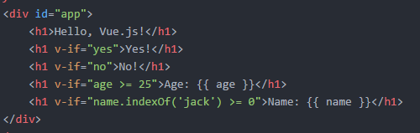
Vue.js常用指令
v-if是条件渲染指令，它根据表达式的真假来删除和插入元素，它的基本语法如下：
v-if
expression是一个返回bool值的表达式，表达式可以是一个bool属性，也可以是一个返回bool的运算式。
实例如下：
Notes:
本模板由微信公众号欢乐PPT和夏影联合发布，请勿私自传播；更多模板和教程，请关注微信公众号：欢乐PPT

Slide 16
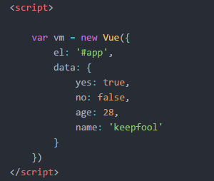
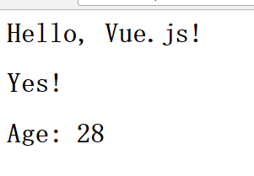
Vue.js常用指令
v-if
输出结果：
Notes:
本模板由微信公众号欢乐PPT和夏影联合发布，请勿私自传播；更多模板和教程，请关注微信公众号：欢乐PPT

Slide 17
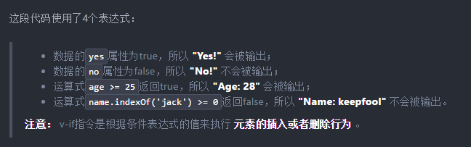
Vue.js常用指令
v-if
Notes:
本模板由微信公众号欢乐PPT和夏影联合发布，请勿私自传播；更多模板和教程，请关注微信公众号：欢乐PPT

Slide 18
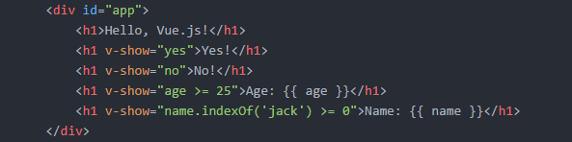
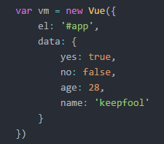
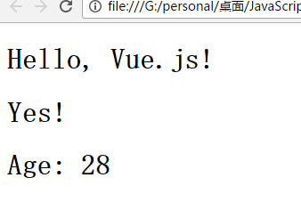
Vue.js常用指令
v-show
v-show也是条件渲染指令，和v-if指令不同的是，使用v-show指令的元素始终会被渲染到HTML，它只是简单地为元素设置CSS的style属性。
这里v-show指令也需要与v-if指令一样进行判定
输出结果：
Notes:
本模板由微信公众号欢乐PPT和夏影联合发布，请勿私自传播；更多模板和教程，请关注微信公众号：欢乐PPT

Slide 19
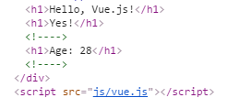
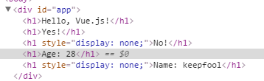
Vue.js常用指令
v-show
v-show也是条件渲染指令，和v-if指令不同的是，使用v-show指令的元素始终会被渲染到HTML，它只是简单地为元素设置CSS的style属性。
v-show渲染窗口
v-if渲染窗口
Notes:
本模板由微信公众号欢乐PPT和夏影联合发布，请勿私自传播；更多模板和教程，请关注微信公众号：欢乐PPT

Slide 20
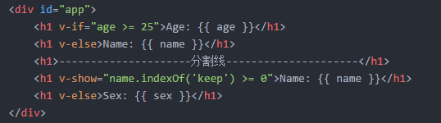
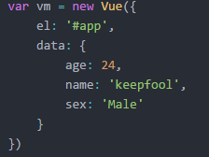
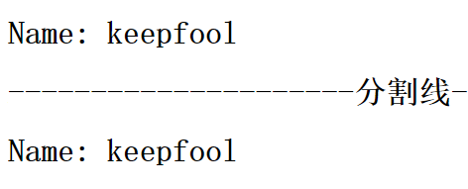
Vue.js常用指令
v-else
可以用v-else指令为v-if或v-show添加一个“else块”。v-else元素必须立即跟在v-if或v-show元素的后面——否则它不能被识别。
输出结果：
Notes:
本模板由微信公众号欢乐PPT和夏影联合发布，请勿私自传播；更多模板和教程，请关注微信公众号：欢乐PPT

Slide 21
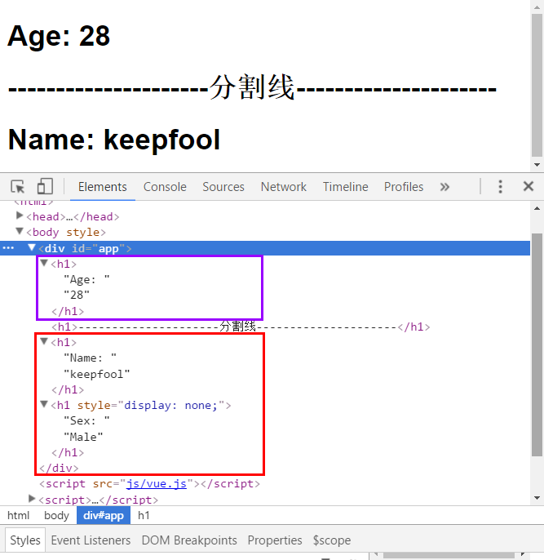
Vue.js常用指令
v-else
可以用v-else指令为v-if或v-show添加一个“else块”。v-else元素必须立即跟在v-if或v-show元素的后面——否则它不能被识别。
Notes:
本模板由微信公众号欢乐PPT和夏影联合发布，请勿私自传播；更多模板和教程，请关注微信公众号：欢乐PPT

Slide 22

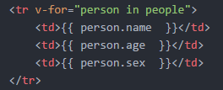
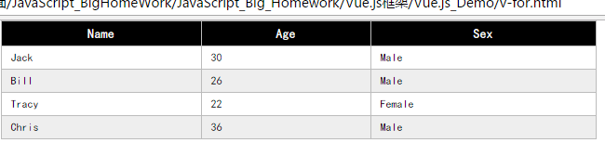
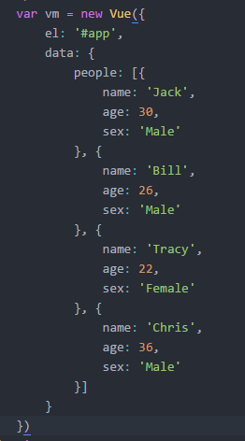
Vue.js常用指令
v-for指令基于一个数组渲染一个列表，它和JavaScript的遍历语法相似：
v-for
items是一个数组，item是当前被遍历的数组元素。
我们在选项对象的data属性中定义了一个people数组，然后在#app元素内使用v-for遍历people数组，输出每个person对象的姓名、年龄和性别。
Notes:
本模板由微信公众号欢乐PPT和夏影联合发布，请勿私自传播；更多模板和教程，请关注微信公众号：欢乐PPT

Slide 23
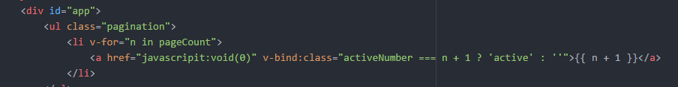
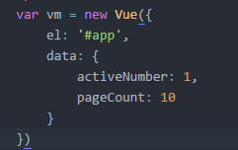

Vue.js常用指令
v-bind
v-bind指令可以在其名称后面带一个参数，中间放一个冒号隔开，这个参数通常是HTML元素的特性（attribute），例如：v-bind:class
输出结果：
这段代码构建了一个简单的分页条，v-bind指令作用于元素的class特性上。
这个指令包含一个表达式，表达式的含义是：高亮当前页。
Notes:
本模板由微信公众号欢乐PPT和夏影联合发布，请勿私自传播；更多模板和教程，请关注微信公众号：欢乐PPT

Slide 24

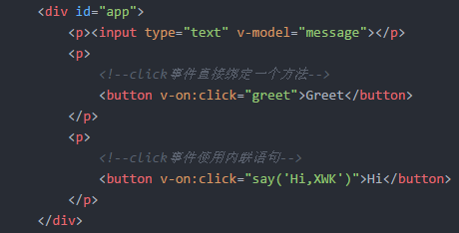
Vue.js常用指令
v-on
v-on指令用于给监听DOM事件，它的用语法和v-bind是类似的，例如监听元素的点击事件：
有两种形式调用方法：
绑定一个方法（让事件指向方法的引用），或者使用内联语句。
Greet按钮将它的单击事件直接绑定到greet()方法，而Hi按钮则是调用say()方法。
Notes:
本模板由微信公众号欢乐PPT和夏影联合发布，请勿私自传播；更多模板和教程，请关注微信公众号：欢乐PPT

Slide 25
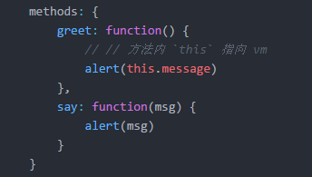
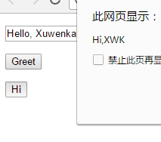
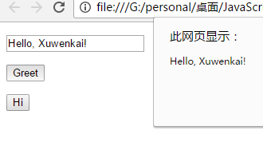
Vue.js常用指令
v-on
Hi按钮
Greet按钮
Notes:
本模板由微信公众号欢乐PPT和夏影联合发布，请勿私自传播；更多模板和教程，请关注微信公众号：欢乐PPT

Slide 26
Vue.js的Demo
Notes:
本模板由微信公众号欢乐PPT和夏影联合发布，请勿私自传播；更多模板和教程，请关注微信公众号：欢乐PPT

Slide 27
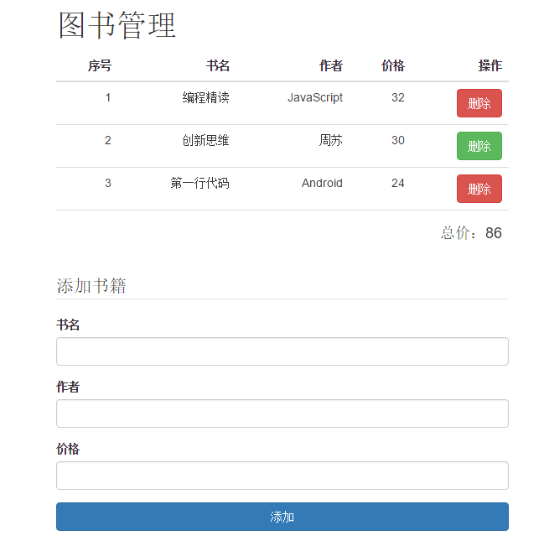
Vue.js的Demo
Notes:
本模板由微信公众号欢乐PPT和夏影联合发布，请勿私自传播；更多模板和教程，请关注微信公众号：欢乐PPT

Slide 28
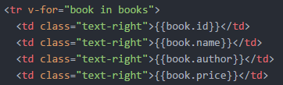
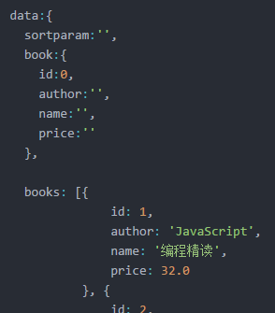
Vue.js的Demo
v-for指令
在data中定义了两个数据book和books[]
通过v-for指令将这些数据获取，并且绘制表格，将数据填入表格当中。
Notes:
本模板由微信公众号欢乐PPT和夏影联合发布，请勿私自传播；更多模板和教程，请关注微信公众号：欢乐PPT

Slide 29
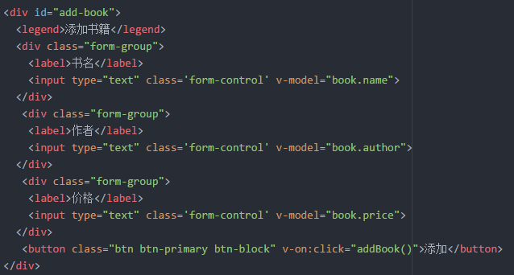
Vue.js的Demo
v-model指令
使用v-model指令绑定form
使输入的数据和数组元素book里的值互相绑定
Notes:
本模板由微信公众号欢乐PPT和夏影联合发布，请勿私自传播；更多模板和教程，请关注微信公众号：欢乐PPT

Slide 30
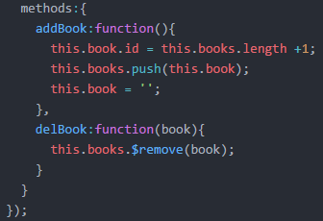
Vue.js的Demo
v-on指令
创建添加按钮和删除按钮并且使用v-on指令为按钮添加点击事件
在JS文件的methods中添加相对应的方法
vue.js为数组扩展了$remove方法，查找并删除我们作为参数传递过去的book
Notes:
本模板由微信公众号欢乐PPT和夏影联合发布，请勿私自传播；更多模板和教程，请关注微信公众号：欢乐PPT

Slide 31
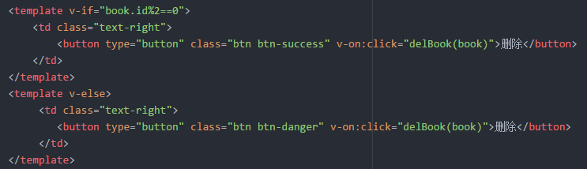
Vue.js的Demo
v-if & v-else 指令
使用v-if 和 v-else 指令判断该书籍的ID的奇偶性
并且为奇数的删除按钮添加红色背景（class="btn btn-danger"）
为偶数的删除按钮添加绿色背景（class="btn btn-success"）
Notes:
本模板由微信公众号欢乐PPT和夏影联合发布，请勿私自传播；更多模板和教程，请关注微信公众号：欢乐PPT

Slide 32
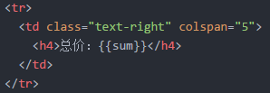
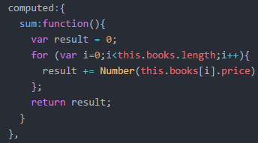
Vue.js的Demo
计算属性
在vue中添加computed
并且在这里面写sum方法
并且在html中用插值表达式{{sum}}获取
Notes:
本模板由微信公众号欢乐PPT和夏影联合发布，请勿私自传播；更多模板和教程，请关注微信公众号：欢乐PPT

Slide 33
Vue.js的Demo
DEMO演示
file:///G:/personal/%E6%A1%8C%E9%9D%A2/JavaScript_BigHomeWork/JavaScript_Big_Homework/Vue.js%E6%A1%86%E6%9E%B6/Vue.js_Demo/app.html
Notes:
本模板由微信公众号欢乐PPT和夏影联合发布，请勿私自传播；更多模板和教程，请关注微信公众号：欢乐PPT

Slide 34
THANK YOU
Notes:
本模板由微信公众号欢乐PPT和夏影联合发布，请勿私自传播；更多模板和教程，请关注微信公众号：欢乐PPT

